Slide 1
Démarche de préparation à la première des communions.
Sur la route des rencontres
Étape 4

Slide 2
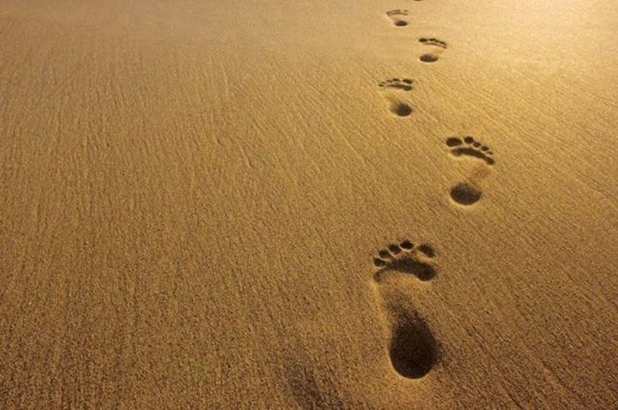
4- Sur la route du pardon…

Slide 3
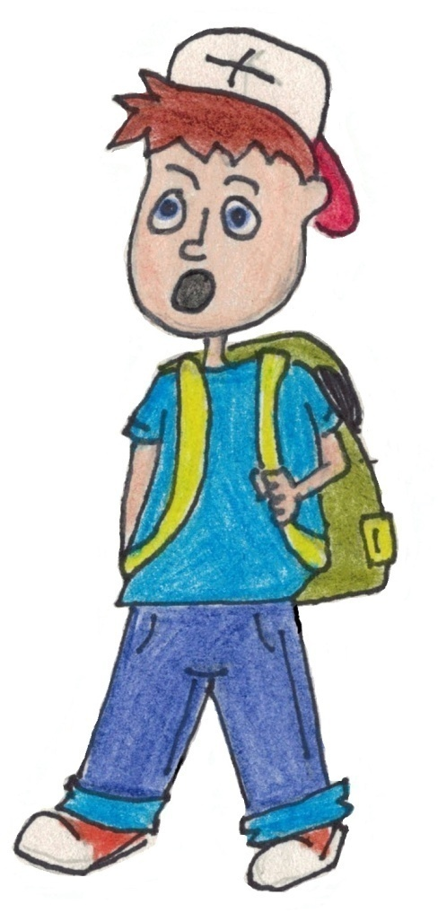
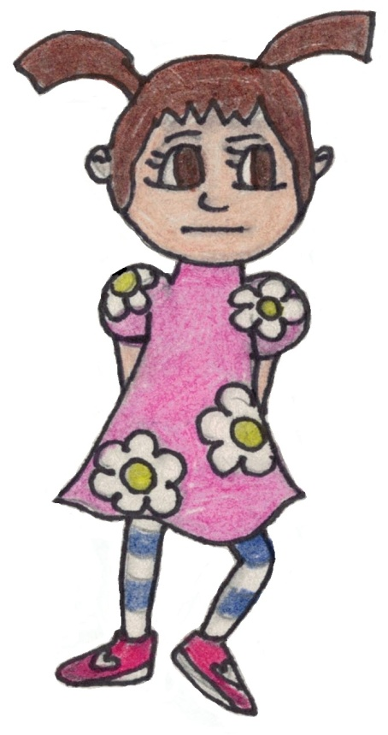
Ah Théo! Je n’ai pas le goût de te parler aujourd’hui!!!!

Slide 4
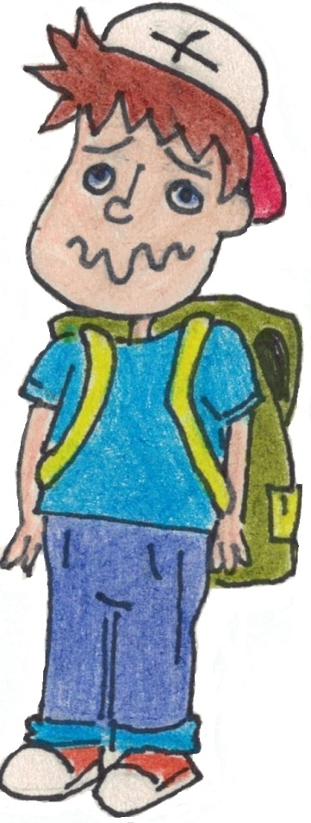
Quand je pense que tu as dit le secret que je t’avais confié… Je ne te dirai plus jamais rien!
Mais de quoi tu parles, Sophie???
Je n’ai pas dit ton secret…
Essaye pas, Claudia me l’a dit! Bon ben j’m’en vais…

Slide 5
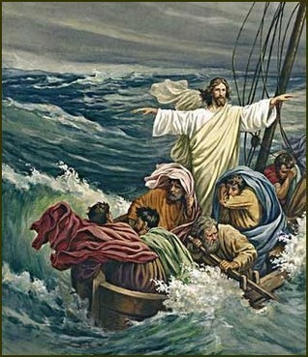
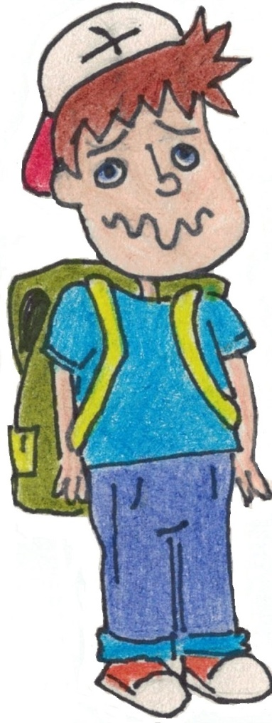
Oups! Je ne me sens pas bien… Ça c’est une grosse tempête!

Slide 6
Questions sur ton expérience…
1- Est-ce que cela t’est déjà arrivé de te chicaner avec un(e) ami(e)?
2- Comment as-tu réagi à ce moment? (émotions)
3- Qu’est-ce que tu as fait pour aller mieux?
4- Est-ce qu’il y a une personne qui t’a aidé?
- Qui t’a aidé?
(Inviter le jeune à dessiner la situation dans son cahier)

Slide 7
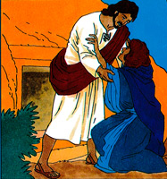
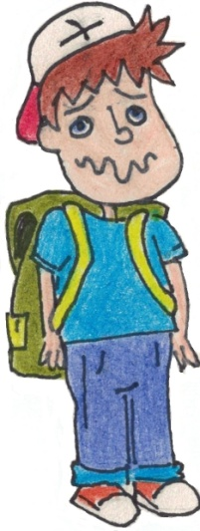
Je me sens tout petit…
Qui pourrait m’aider?
Jésus

Slide 8
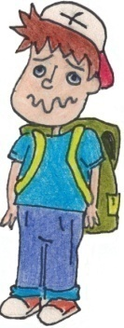
Écoutez bien ces deux récits qui peuvent nous aider lorsque l’on s’est chicané avec quelqu’un…

Slide 9
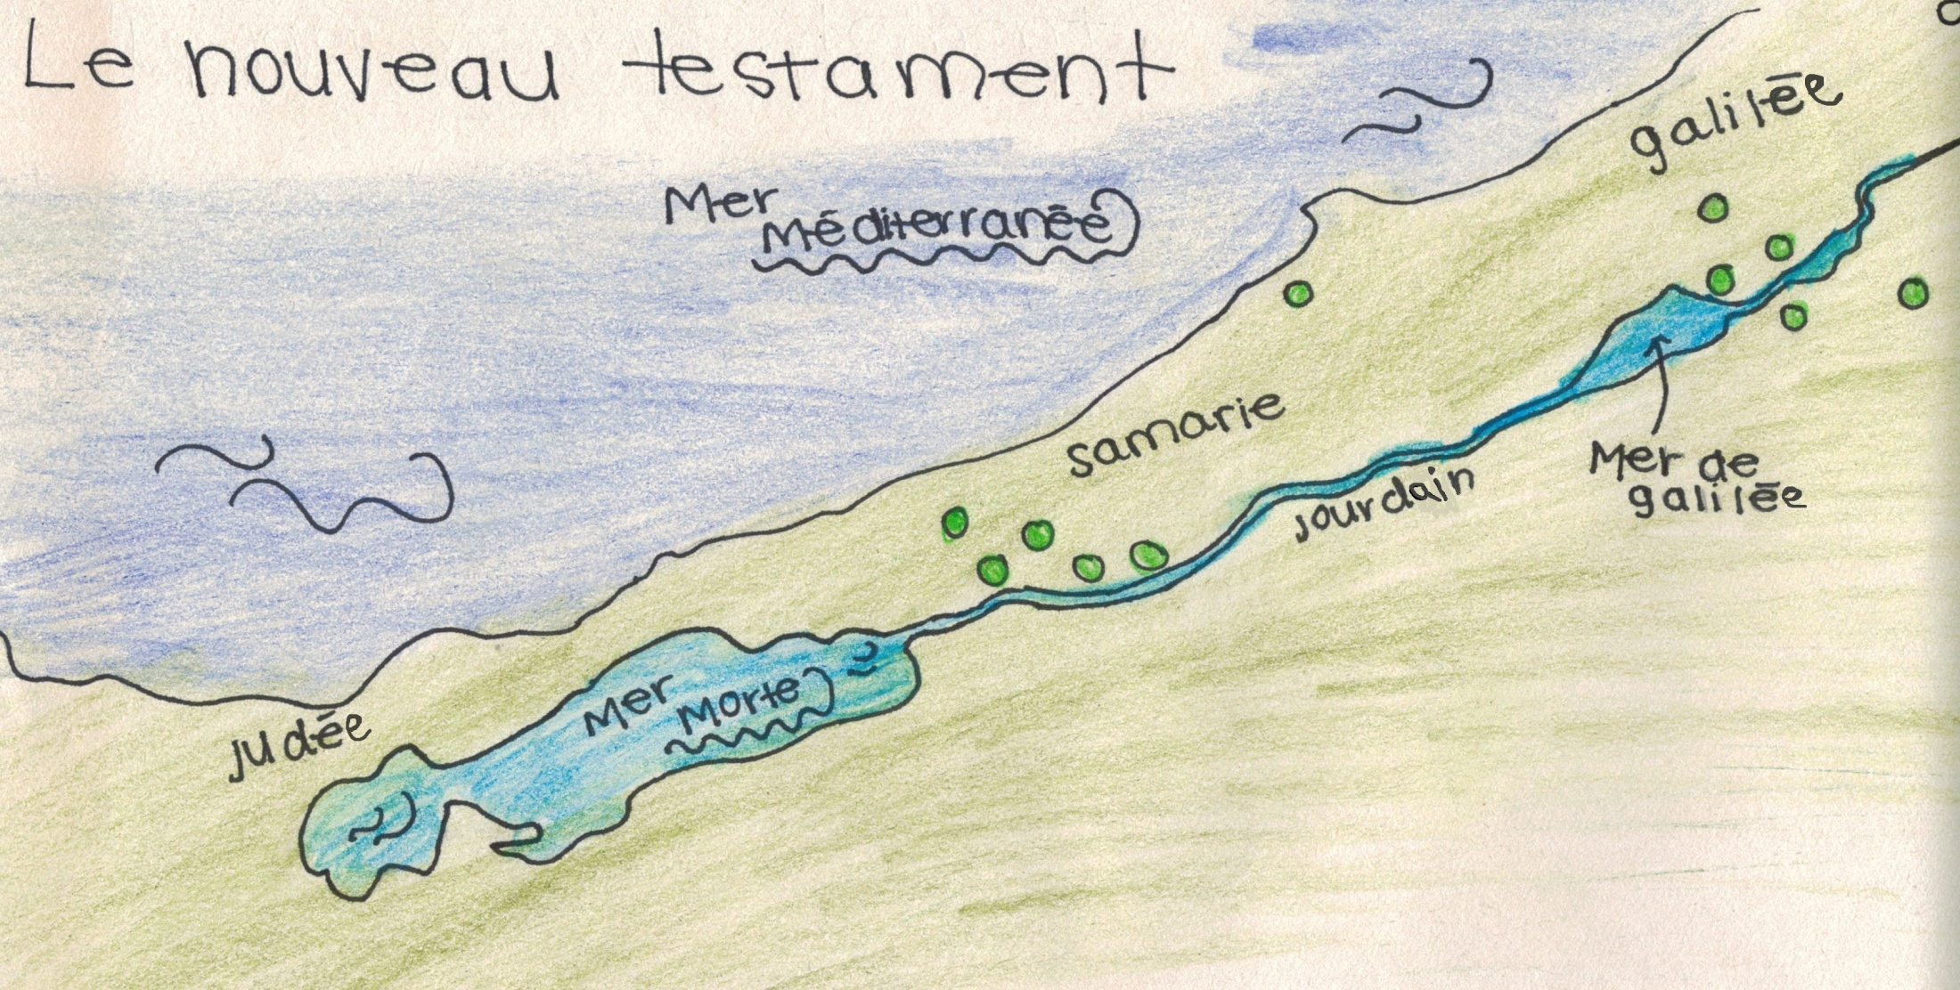
La brebis égarée et le fils perdu.
Partout où Jésus allait, il y avait des gens qui le suivaient. Des gens qui agissaient bien. D’autres qui agissaient mal. Alors Jésus se faisait dire : « Jésus est l’ami d’un tas de gens pas bien. Il va à leur fêtes, ce n’est pas bien. »
Alors, Jésus leur raconta ces deux histoires…

Slide 10
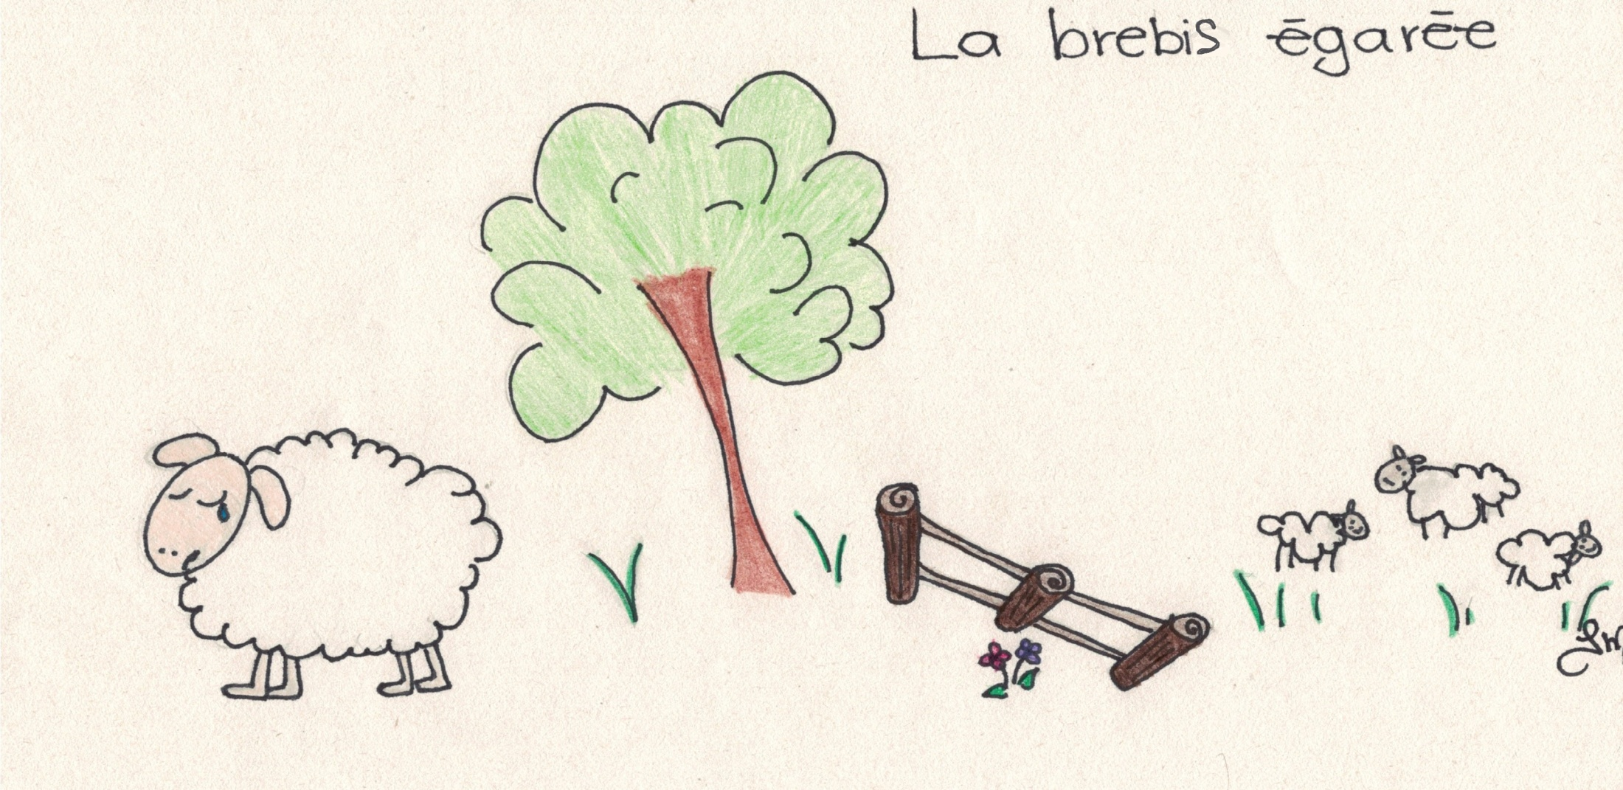
Inspiré de l’Évangile de Luc 15,3-7
Il était une fois, un berger qui avait cent brebis. Il les aimait et prenait bien soin de chacune. Alors il prenait le temps de s’assurer qu’il n’en manquait aucune… C’est pour cela qu’il les comptait. « Une, deux, trois… Quatre-vingt-dix-huit, quatre-vingt-dix-neuf!
Mais où est la dernière?

Slide 11
Elle semblait s’être perdue… Est-ce que le berger allait perdre du temps pour trouver celle qui s’est perdue?
Certainement!
Il partit à sa recherche et fouilla partout; dans la montagne, dans les ravins, etc. Il ne voulait pas abandonner sa brebis aux loups.

Slide 12
Il continua ses recherches jusqu’à ce qu’il entende un petit : « Bêêêê! »!
Il suivit alors le bruit de sa brebis et elle était là!
Il la prit dans ses bras, la colla fort et la transporta sur ses épaules.

Slide 13
Le berger était si heureux d’avoir retrouvé sa brebis qu’il organisa une fête en invitant ses amis et voisins.
Tout le monde était content pour le berger.

Slide 14
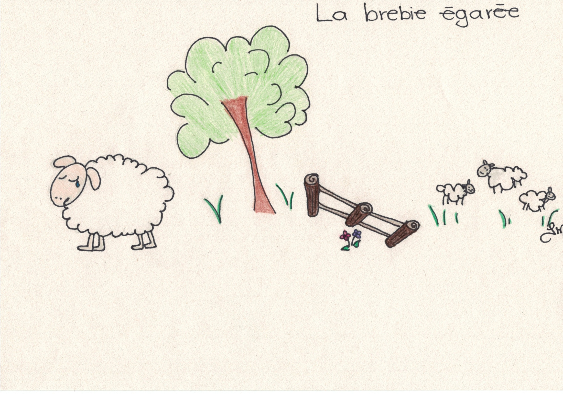
Alors, Jésus se tourna vers les grognons pour leur dire ceci : « Si un berger perd sa brebis, il est content de la retrouver. Quand quelqu’un a des ennuis et qu’il revient vers Dieu, Dieu est heureux lui aussi. Dieu ne veut pas perdre personne. »

Slide 15
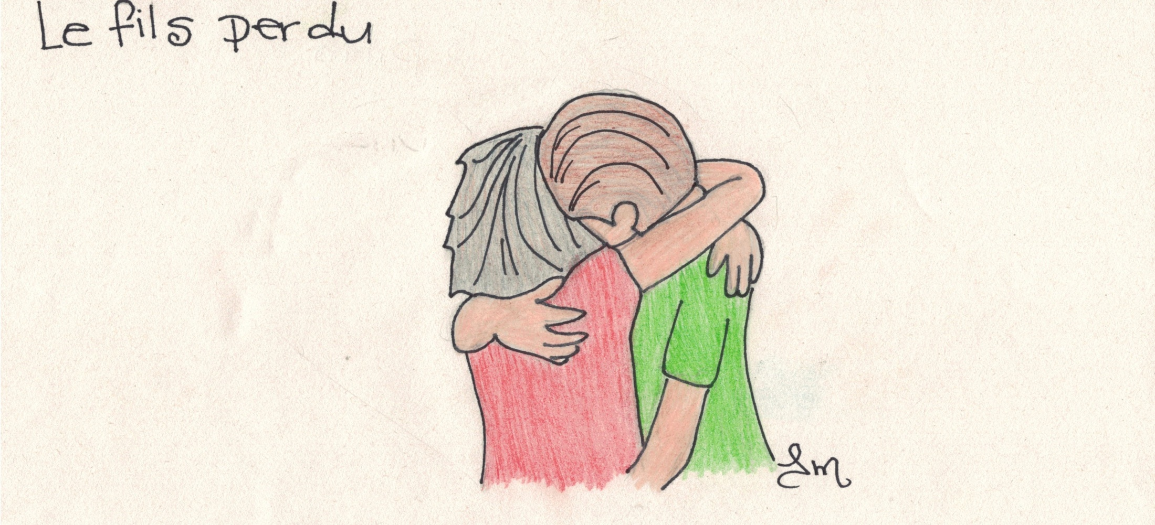
Inspiré de l’Évangile de Luc 15,11-32
Pour être certain que les grognons aient bien compris, Jésus leur raconta une autre histoire…
Il était une fois un père qui avait deux fils. Le plus grand des deux aidait le père dans son travail à la ferme. Un jour, le plus jeune demanda à son père :

Slide 16
« Papa, j’aimerais que tu me donnes l’argent de mon héritage tout de suite! J’ai le goût de partir et vivre ma vie comme JE le veux. »
Son père était bien triste, mais il respecta le désir de son enfant en lui donnant l’argent.

Slide 17
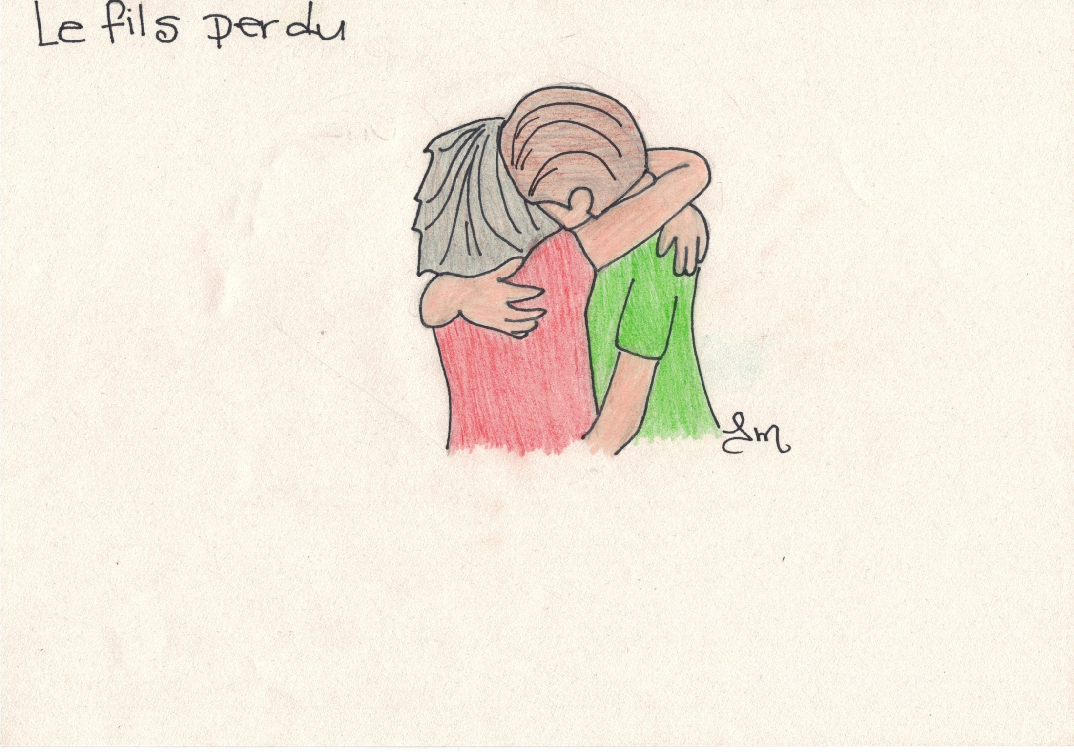
Le jeune fils partit pour un pays loin de chez lui. Il ne s’amusa pas très longtemps; car il avait vite tout dépensé l’argent de son héritage.
Il lui fallut trouver du travail, car il était dans le besoin. Il se fit engager chez un éleveur de porcs.

Slide 18
Alors qu’il gardait les porcs, il avait tellement faim qu’il aurait voulut manger la nourriture des cochons! En plus, il se sentait vraiment triste.

Slide 19
« C’est trop bête, se dit-il. Chez moi, j’ai tout ce qu’il me faut. Personne ne meurt de faim. Je dois m’excuser à papa d’avoir tout dépensé son argent. Je ne mérite plus d’être son fils… Il me laissera peut-être travailler pour lui! »

Slide 20
Pendant ce temps, le père attendait son jeune fils avec espérance. Il regardait au loin à chaque jour, et même plusieurs fois par jour. Mais il ne voyait pas son fils…
Jusqu’au jour où il vit un silhouette au loin. Est-ce lui?

Slide 21
Le père le reconnut! C’est mon fils… Il courut à sa rencontre.
Le fils essaya de demander pardon à son père. Mais le père était si heureux qu’il dit à ses serviteurs :

Slide 22
« Couvrez-le de mes plus beaux habits, mon garçon est revenu, il faut fêter cela! Je croyais l’avoir perdu, mais je l’ai retrouvé! »
« Qu’est-ce qui se passe? », demanda le grand frère qui arrivait de travailler à la ferme.

Slide 23
« C’est ton jeune frère qui est revenu… Et ton père a organisé une fête pour lui, pour son retour! »
Le grand frère n’était pas tellement content! Et il dit à son père qui avait entendu ses mots…
« Une fête, dis-tu. Cela n’a pas d’allure! Quand ton fils revient après avoir tout dépensé ton bien, tu fais la fête!!! En plus, tu ne m’as jamais fait de fête à moi! »

Slide 24
Mais son père lui dit : « Tu sais bien que je t’aime. Ce qui est à moi, tu peux le prendre. Ne boude pas. Il faut être joyeux aujourd’hui, car ton frère est revenu. Moi qui croyais l’avoir perdu pour toujours. Mais il est revenu. »

Slide 25
Questions sur les récits… (La brebis égarée et le fils perdu)
5- Selon toi, est-ce qu’il y a des liens entre ces deux histoires que Jésus raconte?
- Quels liens? (ex. : le berger et le père, la brebis égarée et le fils perdu…)

Slide 26
Questions sur les récits…
6- Est-ce qu’il y a des différences entre ces récits?
7- Quelles sont les actions posées par chacun des personnages de ces récits (Père, Berger, fils, brebis, etc.)?

Slide 27
Dieu est comme un berger qui cherche sa brebis ou un père qui attend le retour de son enfant…
Je sais que Dieu m’aime, car je suis son enfant.
Sophie, c’est comme une sœur pour moi.
Je l’aime et je veux qu’elle soit encore mon amie.

Slide 28
Questions sur la chicane
8- Pourquoi Théo doit-il demander pardon à Sophie?
9- Quel geste Théo doit-il poser pour se réconcilier avec Sophie?
10- Quelle personne a aidé Théo de se réconcilier avec Sophie?

Slide 29
RAPPEL IMPORTANT :
La démarche se réalise parent-enfant.
Qu’est-ce que tu as découvert dans cette catéchèse?
Nomme une personne pour qui tu aimerais prier? (Une personne que tu aimes et/ou une personne que tu n’aimes pas assez)
(Cela vous servira pour la prière)

Slide 30
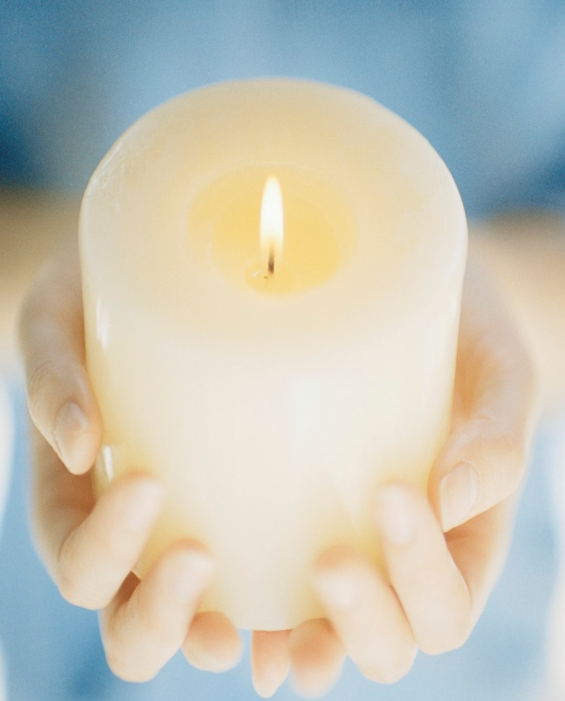
Temps d’intériorité
(Tamisez la lumière et
allumez une chandelle
pour le moment de prière)
Aujourd’hui Seigneur, j’ai besoin de te confier…
(Ce que tu as besoin de confier à Dieu : une chicane? Une peur? Une difficulté? Une personne?)

Slide 31
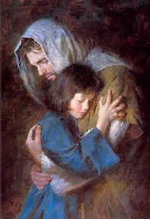
Merci Jésus de m’écouter.
Lorsque je me suis perdu, que je m’éloigne de l’amour que tu as déposé en moi, je te demande pardon.

Slide 32
Lorsque je fais du mal aux autres et que je pense seulement à moi, je te demande pardon.

Slide 33
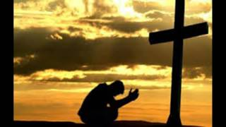
Pour toutes les fois où j’ai manqué d’amour… où j’ai triché, dit des gros mots…
je te demande pardon.

Slide 34
Prochainement, votre enfant vivra son premier pardon (voir horaire).
Il est bien de lui rappeler que nous confions à Dieu nos manques d’amour, les situations où nous avons fait du mal aux autres par exprès…

